Slide 1


DEPARTAMENTO DE CIENCIAS ECONÓMICAS
ADMINISTRATIVAS Y DE COMERCIO
MYRIAM ALEXANDRA URBINA POVEDA
Sangolquí, 2014
MODELO DE GESTIÓN FINANCIERA
PARA LA COPERATIVA DE AHORRO Y CRÉDITO PAKARYMUY LTDA.

Slide 2
ÍNDICE
CAPÍTULO 1
INTRODUCCIÓN
EL PROBLEMA
CAPÍTULO 2
MARCO TEÓRICO
CAPÍTULO 3
ANÁLISIS SITUACIONAL
CAPÍTULO 5
CONCLUSIONES Y RECOMENDACIONES
MODELO DE GESTIÓN FINANCIERA PARA LA COOPERATIVA DE AHORRO Y CRÉDITO PAKARYMUY LTDA
CAPÍTULO 4:
MODELO DE GESTIÓN FINANCIERA

Slide 3
DIAGRAMA CAUSA-EFECTO DEL PROBLEMA
Elaborado por: Myriam Urbina

Slide 4

METODOLOGÍA
► Aplicada
► Descriptiva
TIPOS ► De campo
► Bibliográfica
► Inductivo
MÉTODOS
► Deductivo
► Primarias
FUENTES
► Secundarias
TÉCNICAS ► Cuadros estadísticos
DE ► Análisis de datos
ANÁLISIS ► Cuadros comparativos

Slide 5
      FORMULACIÓN DEL PROBLEMA
¿La situación financiera-económica de la Cooperativa de Ahorro y Crédito Pakarymuy mejorará con el diseño y ejecución de un Modelo de Gestión Financiera?
      JUSTIFICACIÓN
Toma de decisiones bajo un marco lógico y fundamentado.
Conocimiento de la situación actual y futura de la cooperativa.
Definición de estrategias de carácter preventivo y correctivo
Cumplimiento de los parámetros de ayuda mutua y desarrollo colectivo

Slide 6
      OBJETIVOS
OBJETIVO GENERAL
Diseñar un Modelo de Gestión Financiera para la Cooperativa de Ahorro y Crédito Pakarymuy; a través de la determinación de insumos financieros; análisis interno y externo; y la proyección de tendencias de las distintas variables financieras; para disponer de información útil y relevante para la toma de decisiones.
OBJETIVOS ESPECÍFICOS
Recopilar la información financiera histórica de la entidad
Realizar un análisis situacional de la entidad
Desarrollar un modelo de proyección financiera

Slide 7
      IDENTIFICACIÓN DE LA ORGANIZACIÓN
HISTORIA
TIPO DE ORGANIZACIÓN
SECTOR DE LA ECONOMÍA
17 de mayo de 2007 en la provincia de Tungurahua
Corporación de Desarrollo Social y Financiero
Productos y servicios dirigidos a las comunidades y pueblos indígenas
Cobertura: Ambato, Pelileo, Píllaro, Latacunga, El Tambo y Cañar
11 de junio del 2013 Cambio de forma jurídica a Cooperativa de Ahorro y Crédito
Sector financiero popular y solidario
Control: Superintendencia de Economía Popular y Solidaria
Categorizada en el Segmento 2

Slide 8
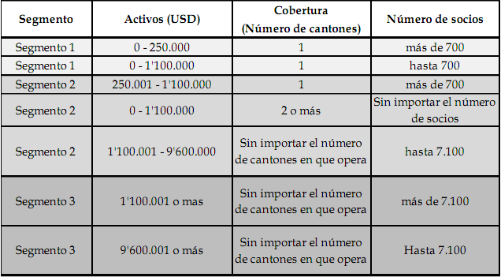
Fuente: (SEPS, Boletín trimestral I: Un vistazo del sector cooperativo por segmentos y niveles , 2013)

Slide 9
      MARCO TEÓRICO
FUNDAMENTACIÓN CIENTÍFICA
Modelos Financieros
Gestión Financiera
Diagnóstico Financiero
Análisis Financiero
Pronósticos Financieros

Slide 10


      ANÁLISIS SITUACIONAL
      MACROAMBIENTE
FACTORES ECONÓMICOS
-Producto interno bruto
-Inflación
-Tasas de interés
-Colocaciones y Captaciones
FACTORES LEGALES
FACTORES POLÍTICOS
FACTORES SOCIALES
-Desempleo
-Pobreza
-Desigualdad y coeficiente de GINI
-Remesas
FACTORES TECNOLÓGICOS

Slide 11
      Colocaciones y Captaciones
Tabla : Cartera Bruta-Cooperativas reguladas (miles de dólares)
 | Dic-08 | Dic-09 | Dic-10 | Dic-11 | Dic-12
COLOCACIONES | 1.207.159,10 | 1.323.495,85 | 1.745.467,06 | 2.433.670,65 | 2.967.617,83
Tabla : Captaciones Cooperativas de Ahorro y Crédito reguladas (miles de dólares)
 | Dic-08 | Dic-09 | Dic-10 | Dic-11 | Dic-12
CAPTACIONES | 1.162.142,51 | 1.450.568,49 | 1.877.991,44 | 2.423.960,29 | 2.918.618,05
Fuente: Boletines Financieros (SBS, 2012)

Slide 12
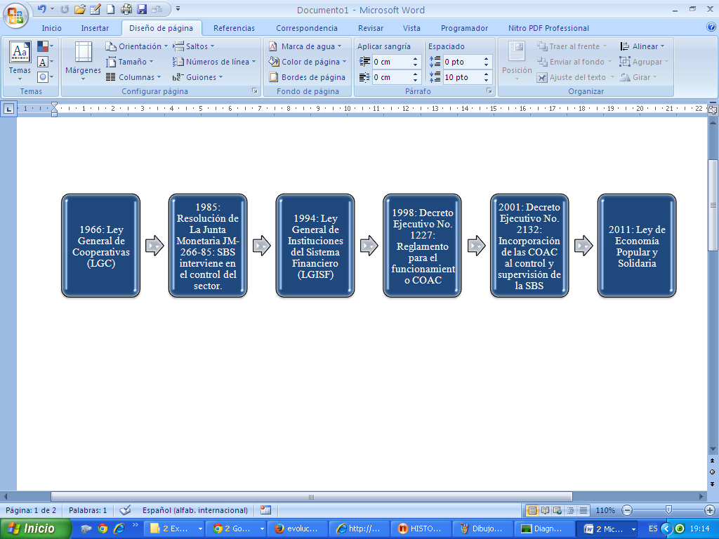
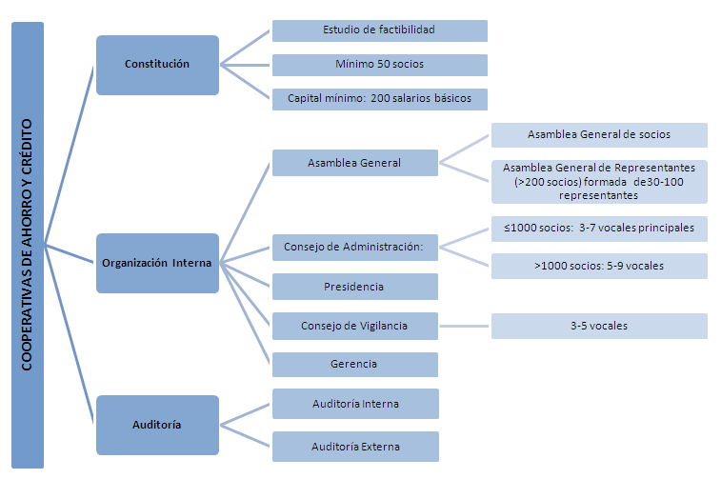

      Normativa Legal Vigente

Slide 13
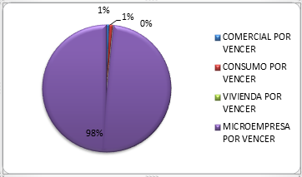

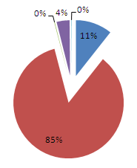
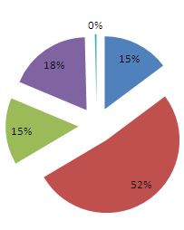

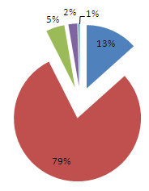
      MICROAMBIENTE
      Situación Financiera
Análisis vertical
Balance General
Activos
2010 | 2011 | 2012
Tabla : Cartera de Créditos por vencer
CARTERA DE CRÉDITOS | 2010 | 2011 | 2012
Comercial por vencer | 78,45% | 0,00% | 0,70%
Consumo por vencer | 10,27% | 13,70% | 0,90%
Vivienda por vencer | 0,09% | 0,00% | 0,10%
Microempresa por vencer | 12,20% | 86,30% | 98,40%
Total | 100% | 100% | 100%
Fuente: Estados Financieros COAC Pakarymuy Ltda.

Slide 14
Pasivos
 | 2010 | % | 2011 | % | 2012 | %
PASIVOS | 1.898.214,51 | 93,18% | 3.059.154,59 | 77,36% | 4.747.831,34 | 97,70%
Patrimonio
 | 2010 | % | 2011 | % | 2012 | %
PATRIMONIO | 138.882,31 | 6,82% | 895.479,00 | 22,64% | 111.761,75 | 2,30%

Slide 15

Estado de Resultados
Fuente: Estados Financieros COAC Pakarymuy Ltda.

Slide 16
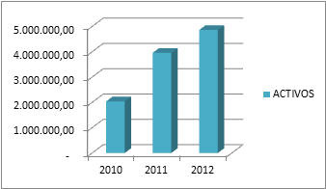
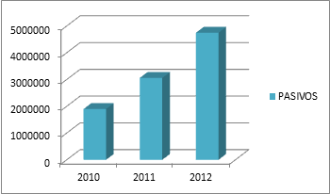
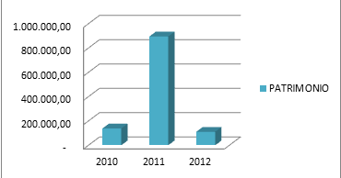
Análisis Horizontal
Evolución del Activo, Pasivo y Patrimonio
 | 2010-2011 |  | 2011-2012
 | VARIACIÓN ABSOLUTA | VARIACIÓN RELATIVA | VARIACIÓN ABSOLUTA | VARIACIÓN RELATIVA
CARTERA DE CRÉDITOS | 1.397.754,84 | 80,49% | -621.077,44 | -19,81%
COMERCIAL POR VENCER | -1.362.414,87 | -100,00% | 10.146,03
CONSUMO POR VENCER | 238.672,49 | 133,85% | -403.717,92 | -96,82%
VIVIENDA POR VENCER | -387,35 | -24,64% | -27,2 | -2,30%
MICROEMPRESA POR VENCER | 2.413.535,12 | 1138,96% | -1.123.767,4 | -42,80%
Fuente: Estados Financieros COAC Pakarymuy Ltda.

Slide 18
      MATRIZ FODA

Slide 19
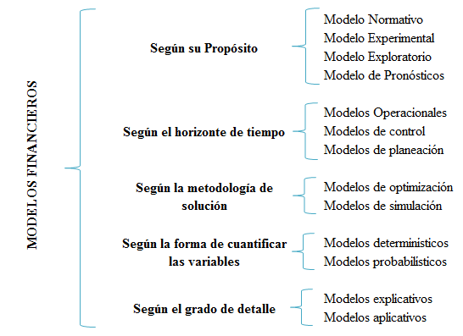

      MODELOS FINANCIEROS

Slide 20

      MATRIZ COMPARATIVA
      MODELOS FINANCIEROS DE PRONÓSTICOS
MODELO | CONFIABILIDAD RESULTADOS |  |  | COSTOS
 | ALTA | MEDIA | BAJA | ALTO | MEDIO | BAJO
MÉTODOS CUALITATIVOS
Jurado de opinión de ejecutivos |  | X |  |  |  | X
Método Delphi |  | X |  |  | X
Composición de la fuerza de ventas |  | X |  |  |  | X
Encuesta en el mercado de consumo |  | X |  | X
MÉTODOS CUANTITATIVOS
Promedios móviles |  | X |  |  |  | X
Proyección de tendencias |  | X |  |  | X
Suavización exponencial |  | X |  |  |  | X
Modelos de entrada salida | X |  |  | X
Modelos econométricos | X |  |  | X
Modelos de simulación | X |  |  | X

Slide 21
      ESTUDIOS RELACIONADOS
      MODELOS FINANCIEROS DE PRONÓSTICO
Desarrollo de un sistema de gestión administrativa financiera a la Cooperativa de Ahorro y Crédito Pilahuín Ltda.
Búsqueda de alternativas, productivas, financieras y administrativas, para resolver problemas
Evaluación de la Gestión Financiera de las Entidades Públicas de Educación Superior de la provincia de Pichincha período 2010-2011-2012
Identificar las falencias existentes
Excelencia en el desarrollo de las operaciones
La gestión financiera y su impacto en la Rentabilidad de la Cooperativa de ahorro y Crédito Kuriñan
Gobierno corporativo, gestión de recursos
Modelo financiero por tasa de crecimiento

Slide 22
      Pronósticos cuantitativos
Tasa de crecimiento compuesta
$$y=x(1+i)$$
Tasa de crecimiento compuesta
𝑦=𝑥(1+𝑖)
Regresión Lineal
Método de los mínimos cuadrados para identificar la relación entre una variable dependiente y una o más variables independientes.
$$y=a+bx$$
Regresión Lineal
Método de los mínimos cuadrados para identificar la relación entre una variable dependiente y una o más variables independientes.
𝑦=𝑎+𝑏𝑥
Series de tiempo

Slide 23

      MODELO FINANCIERO DE LA COOPERATIVA DE AHORRO Y CRÉDITO PAKARYMUY
Variables de entrada
Análisis Situacional
Variables de proceso
Diagnóstico Financiero
Variables de salida
Estados Financieros Proforma (Balance General y Estado de Resultados)
Estados Financieros Históricos
Objetivos, metas, políticas y estrategias.
Proyección de variables
Indicadores proyectados
Gráficos comparativos.

Slide 24
      Semaforización
 | Representa que el indicador está igual o por arriba de la meta planteada, en otras palabras, que el objetivo se haya cumplido o superado la meta.
 | Muestra un avance por debajo de lo esperado (meta), pero en un término aceptable, es decir, se representa con ése color cuando el objetivo regularmente es cumplido.
 | Señala que el indicador, está altamente desfasado de la meta que se había propuesta para el mismo, por lo tanto indica que el indicador no se ha cumplido.
Fuente: (Flores, 2012)

Slide 25

      Estructura del Modelo
1. | Datos
2. | Objetivos y estrategias institucionales
3. | Balance General Histórico
4. | Estado de Resultados Histórico
5. | Indicadores Financieros históricos de la Cooperativa
6. | Indicadores Financieros históricos del Sector
7. | Proyecciones Financieras
8. | Balances Generales Proyectados
9. | Estado de Resultados Proyectados
10. | Indicadores Financieros Proyectados
11. | Matriz Comparativa

Slide 26
      CONCLUSIONES
El crecimiento acelerado que han tenido las Cooperativas de Ahorro y Crédito en los últimos años, obedece a nichos de mercado con capacidad de ahorro, recepción de créditos y capacidad productiva para cumplir con su retorno (préstamos).
Los cambios en el marco legal de las instituciones de micro finanzas, obligaron a que la entidad en estudio cambie su forma jurídica de Corporación a Cooperativa, bajo este enfoque y conforme a las normativas se reguló tan solo parte del Patrimonio a fin cumplir lo exigido conforme al Reglamento a la Ley Orgánica de Economía Popular y Solidaria Art. 7 inciso 4, lo cual afectó de manera significativa a los indicadores financieros de la institución.
Limitado personal idóneo y una cultura organizacional poco prospectiva ha provocado que en la cooperativa no se realicen análisis de su situación financiera, por tanto no ha sido factible detectar oportunamente las falencias existentes y establecer cursos de acción que fomenten su desarrollo.

Slide 27
      RECOMENDACIONES
Expansión y especialización de los servicios y productos cooperativos, a fin de satisfacer las necesidades del mercado.
Regularizar la totalidad de Patrimonio conforme a las estrategias definidas en el Modelo de Gestión Financiera Propuesto, a fin de reflejar la verdadera situación patrimonial de la cooperativa.
Capacitar al personal de la cooperativa en el área contable financiera, a fin de monitorear la situación financiera e indicadores; mediante el Modelo de Gestión Financiera propuesto.

Slide 28
GRACIAS

